Slide 1
Технология программирования
04.04.12

Slide 2
Overview
Групповая разработка, управление версиями
Психология программирования
Организация коллектива разработчиков

Slide 3
Групповая разработка, управление версиями

Slide 4
Версионный контроль
Централизованное хранение кода
актуальность
доступность
надежность
Управление версиями
Командная разработка

Slide 5
Системы контроля версий (VCS)
Централизованные
CVS
VSS
ClearCase
Subversion
Распределенные
Bazaar
Mercurial
Git

Slide 6
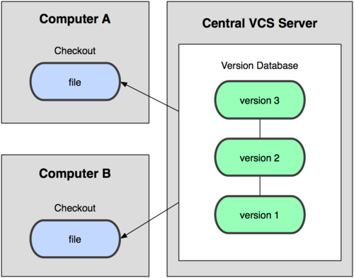
Централизованные VCS

Slide 7
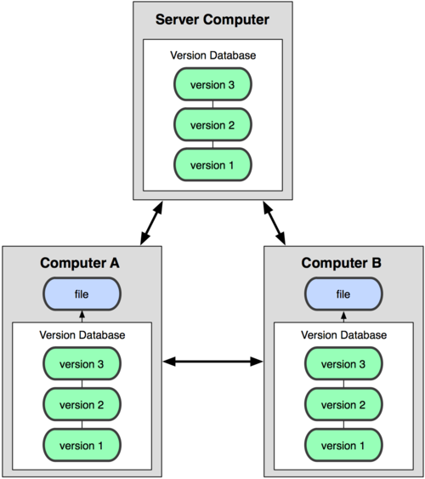
Распределенные VCS

Slide 8
VCS и процесс
Чем больше людей, тем сложнее процесс
стиль оформления
тесты
документирование
ревью
ветви разработки
версии библиотек и инструментов
third-party библиотеки

Slide 9
A successful Git branching model
http://nvie.com/posts/a-successful-git-branching-model/

Slide 10
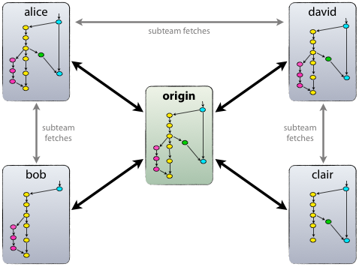
A successful Git branching model
Централизованная децентрализованность

Slide 11
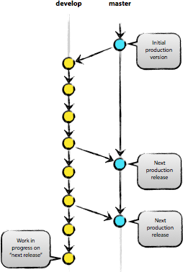
A successful Git branching model
Ветки "центрального" репозитория
master
production-ready код
develop
интеграционная ветка
последние изменения для следующего релиза
основа для ночных сборок
Неорганиченное время жизни

Slide 12
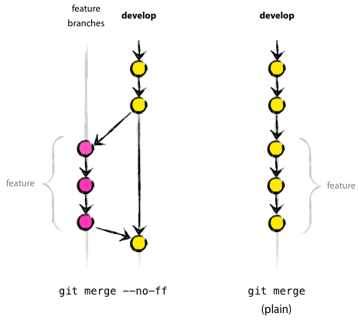
A successful Git branching model
Ветки для разработки отдельных фич
Сливаются с develop
Живут в репозиториях разработчиков
Временные ветки

Slide 13
A successful Git branching model
Релизные ветки
последняя подготовка перед релизом
ответвляются от develop, когда набирается нужный набор фич
определяют версию следующего релиза
сливаются с master и develop

Slide 14
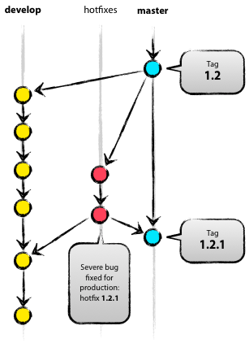
A successful Git branching model
Hotfix ветки
ответвляются от master
сливаются с master и develop (или release, если она есть)
подготовка незапланированных релизов

Slide 15
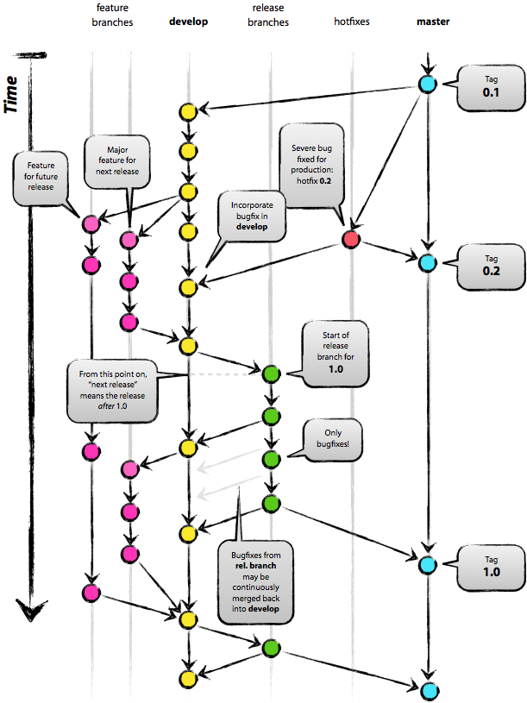
A successful Git branching model
Интуитивность модели
Различные ветви для разных целей
Максимальная независимость разработчиков друг от друга

Slide 16
Психология программирования

Slide 17
«Программист, подобно поэту, работает почти непосредственно с чистой мыслью. Он строит свои замки в воздухе и из воздуха, творя силой воображения. Трудно найти другой материал, используемый в творчестве, который столь же гибок, прост для шлифовки или переработки и доступен для воплощения грандиозных замыслов». Ф. Брукс

Slide 18
Психология и ПО
Программисты и пользователи vs ПО
Сверхоперативная память
~7 пунктов
не более экрана текста
раннее обнаружение ошибок
Юзабилити
Оптимизация рутинных действий
Принцип центрального зрения
...

Slide 19
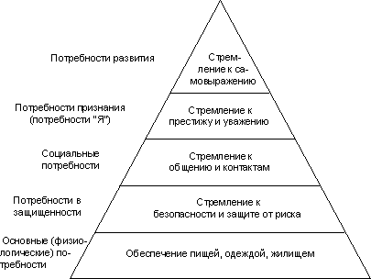
Организация команды
Пирамида потребностей по Маслоу
Высшие потребности проявляются только после низших
Чего хочет программист?

Slide 20
Личностные характеристики
Внутренняя/внешняя управляемость
Высокая/низкая мотивация
Умение быть точным
Исполнительность
Терпимость к неопределенности
Эгоизм
Степень увлеченности
Склонность к риску
Самооценка
Личные отношения в коллективе
...

Slide 21
Типы людей-программистов
Лидер
жаждет власти и денег
умеет и любит всех строить
Технарь
наплевать на признание и славу
любит решать задачи
Общительный
наплевать на работу вообще
разносит и популяризирует знания

Slide 22
Пять стадий некомпетентности программиста
Новичок-энтузиаст
"Подающий надежды гений"
Abstraction Freak
Ветеран
"Гуру"
http://habrahabr.ru/post/88443/

Slide 23
Организация коллектива разработчиков

Slide 24
Основные причины неудач
Постоянное изменение требований
Нечеткие или неполные спецификации
Низкое качество кода
Слишком общая постановка задачи
Обшибка в подборе кадров
Плохая организация работы
Нечетко сформулированные цели

Slide 25
Управление по Демарко
4 правила меджмента программных проектов:
Найти нужных людей
Дать им ту работу, для которой они лучше всего подходят
Не забывать о мотивации
Помогать им сплотиться в одну команду и работать так дальше
Том Демарко

Slide 26
Группа vs Команда
Цель
Участие в работе
Ролевая структура
Руководство
Принятие решений
Конфликты
Взаимодействие
Коммуникация
Творчество

Slide 27
Матричный метод
Узкая специализация разработчиков
принадлежность какому-то отделу
более надежное планирование
повторяемость результатов
Работа над набором отнотипных проектов
Двойное подчинение
руководителю проекта
руководителю отдела

Slide 28
Организация коллектива
Число интерфейсов между разработчиками
Иерархии подчиненности
Разграничение ответственности
"Каждая система структурно подобна коллективу, ее разработавшему"
Разница в производительности
10:1 по производительности труда
5:1 по скорости работы и памяти

Slide 29
Командные роли
Генератор идей
Исследователь ресурсов
Координатор
Мотиватор
Аналитик/Критик
Вдохновитель команды
Реализатор
Контролер/Педант
Специалист

Slide 30
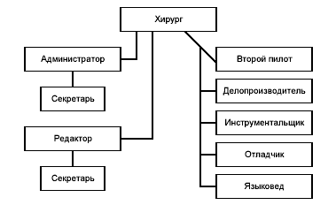
"Операционная бригада"
Команды размером <10 человек
Четкое разграничение обязанностей
"Из личного искусства в общественную деятельность"
Система — продукт одного ума

